Slide 1

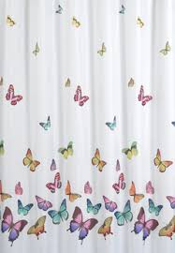

Slide 2
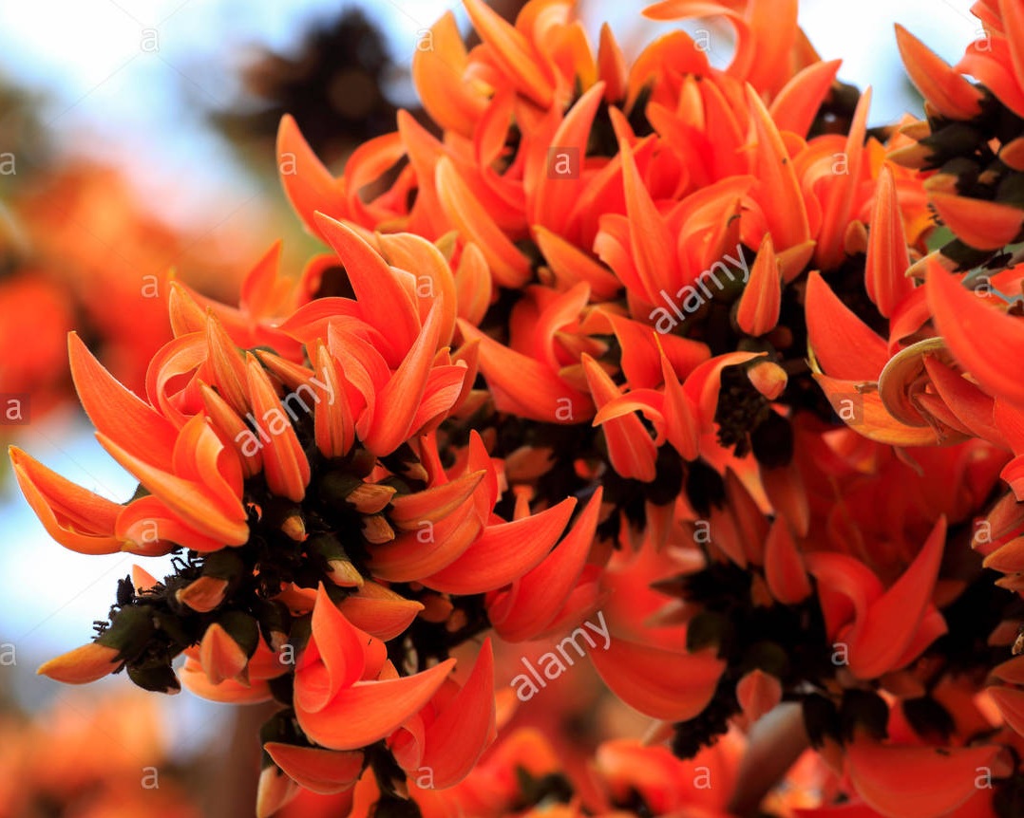
সবাইকে আজকের পাঠে স্বাগতম।

Slide 3
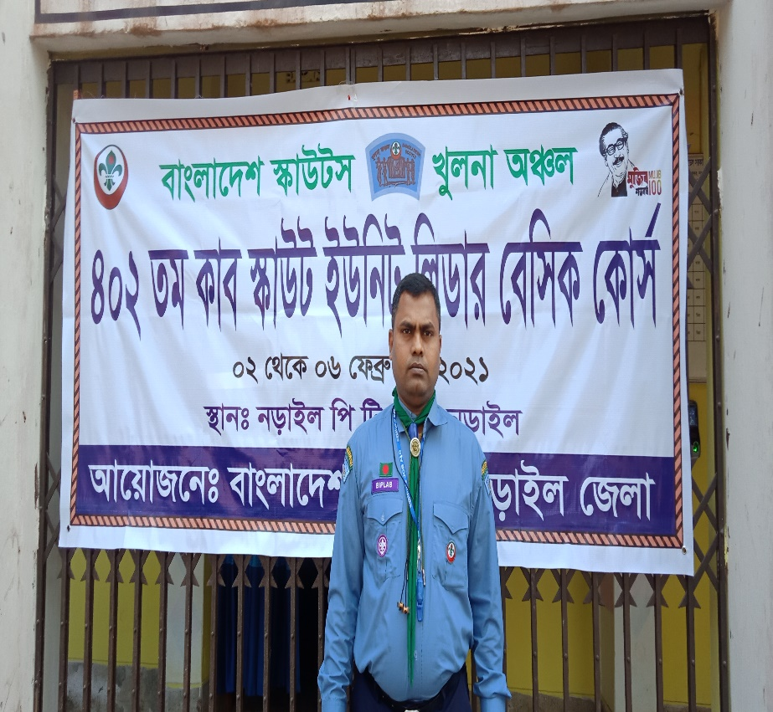
শিক্ষক পরিচিতি
বিপ্লব কুমার দাস
সহকারি শিক্ষক
লুটিয়া সঃ প্রাঃ বিদ্যালয়
লোহাগড়া ,নড়াইল।

Slide 4

পাঠ পরিচিতি
চতুর্থ শ্রেণী
বাংলা
নেমন্তন্ন কবিতা
পাঠ্যাংশঃযাচ্ছ কোথা.........
ছানার পোলাও।

Slide 5
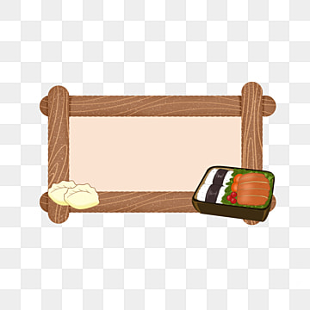
শিখনফল
২.১.৩ কবিতা শুনে মূল বিষয় বুঝতে পারবে। (শোনা)
২.১.২ পাঠ্য কবিতা সঠিক ছন্দে আবৃত্তি করতে পারবে। (বলা)
২.১.৪ কবিতা পড়ে মূলভাব বুঝতে পারবে। (পড়া)
২.১.২ পাঠ্যপুস্তকের কবিতা লিখতে পারবে। (লেখা)

Slide 6
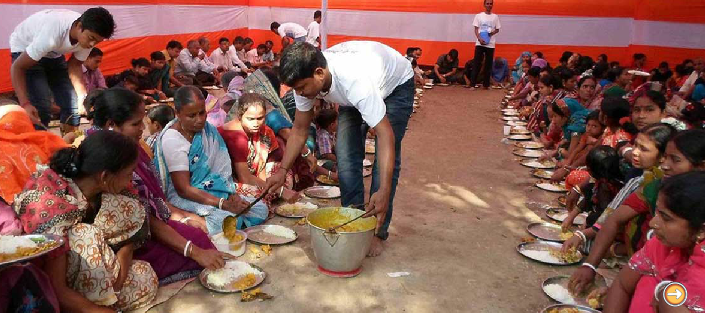
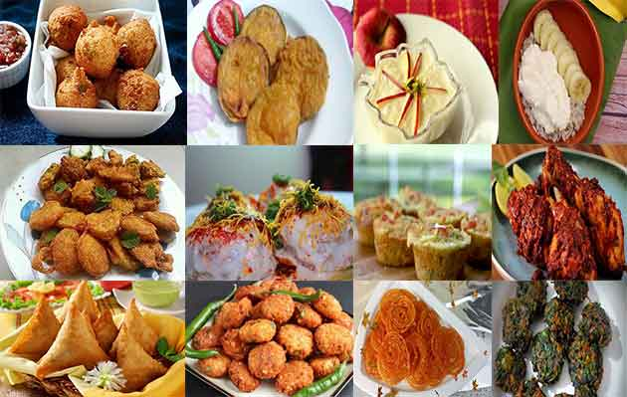
এসো কিছু ছবি দেখি।
ছবিতে তোমরা কী কী দেখতে পাচ্ছো ?
নিমন্ত্রণ ও বিভিন্ন খাবারের ছবি।

Slide 7
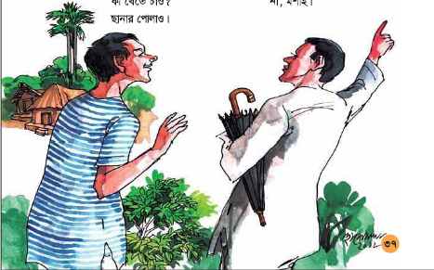
আজকের পাঠ- নেমন্তন্ন কবিতা

Slide 8
এসো ভিডিও দেখি

Slide 9
কবি পরিচিতি
অন্নদাশঙ্কর রায় ১৯০৫ সালের ১৫ই মে ভারতের উড়িষ্যা রাজ্যের ঢেকাঁনল জেলায় জন্মগ্রহণ করেন।তিনি ২০০২ সালের ২৮শে অক্টোবর কলকাতায় মৃত্যুবরণ করেন।

Slide 10
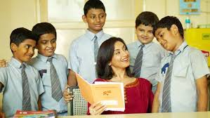
শিক্ষকের সরব পাঠ

Slide 11
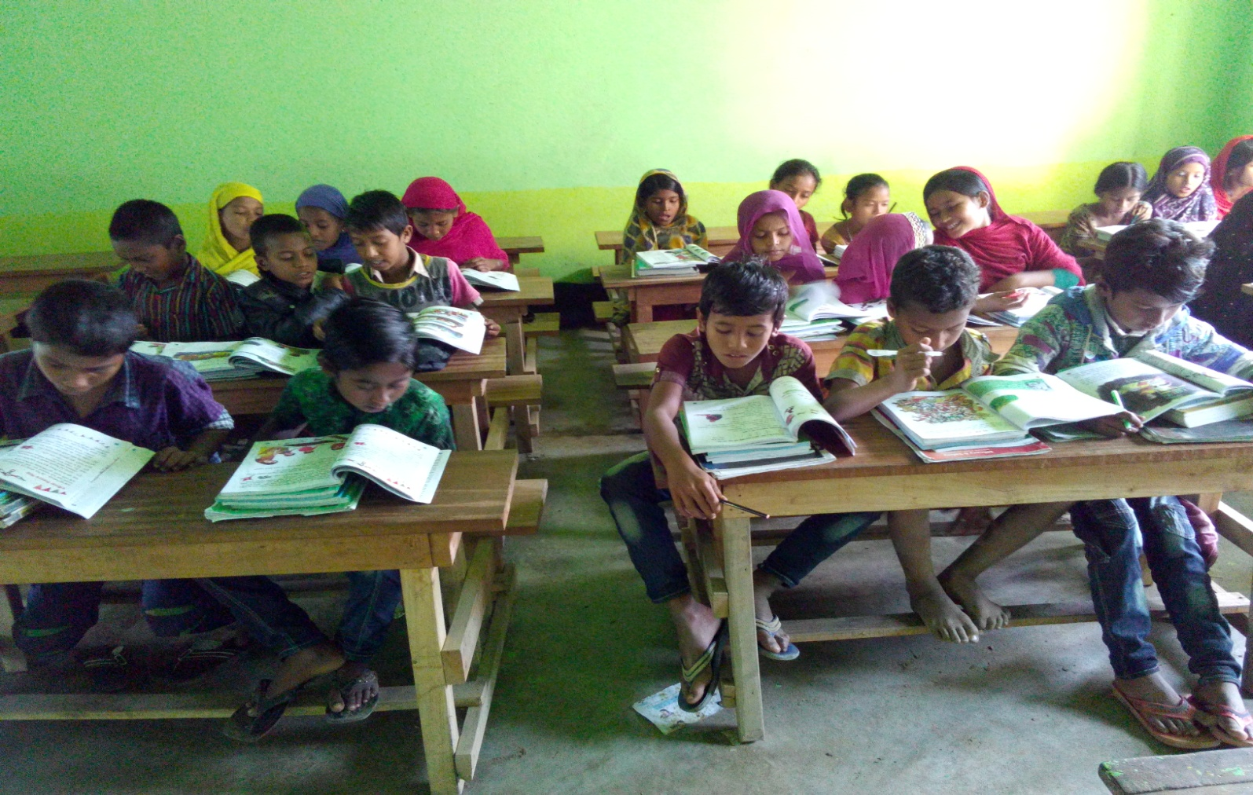
শিক্ষার্থীদের সরব পাঠ

Slide 12
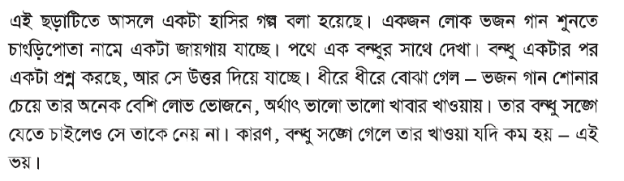
কবিতার মূলভাবঃ

Slide 13
শব্দগুলোর অর্থ এক নজরে দেখে নেইঃ
ভজন=দেব-দেবীর আরাধনা।
ভোজন=খাওয়া।
সরপুরিয়া=দুধের সর দিয়ে তৈরি এক রকম মিষ্টি।
রাবড়ি=খুবই মিষ্টি এক ধরনের খাবার।
চাংড়িপোতা=একটি জায়গার নাম।
কদলী=কলা।

Slide 14



যুক্তবর্ণগুলো চিনে নেই।
যাচ্ছ
চ্ছ
চ
ছ
ইচ্ছা
$$+$$
নেমন্তন্ন
ন্ত
ন
ত
ক্লান্ত
$$+$$
নেমন্তন্ন
ন্ন
ন
ন
অন্ন
$$+$$
ক্ষীর
ক্ষ
ক
ষ
শিক্ষক
$$+$$
গল্প
ল্প
ল
প
অল্প
$$+$$

Slide 15
কবিতাটি সাজিয়ে লেখঃ
না,বাবুজি।
বিয়ের বুঝি?
নেমন্তন্ন।
কিসের জন্য?
চাংড়িপোতা।
যাচ্ছ কোথা?

Slide 16
পারগতা যাচাই
১। অন্নদাশংকর রায় কত সালে জন্ম গ্রহণ করেন?
২। প্রসাদ ভোজন কী?
৩। ভজন গান কী?
৪। ছড়াটিতে কয় জনের মধ্যে কথা হচ্ছিলো?
৫। অন্য লোকটি কেন নিতে চাইলো না?
৬। ছড়ায় উল্লেখিত খাবারের নাম গুলো কি কি?

Slide 17

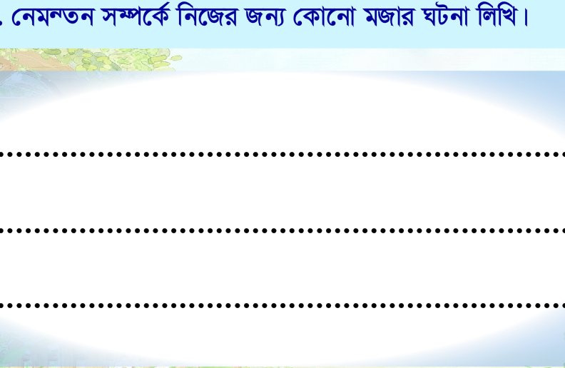
একক কাজ

Slide 18

জোড়ায় কাজ
এক কথায় প্রকাশ কর
(ক)দুধ দিয়ে তৈরি মিষ্টান্ন
সরপুরিয়া
খ)দেব-দেবীর আরাধনা
রাবড়ি
(গ)দুধের সর দিয়ে তৈরি একরকম মিষ্টি
ক্ষীর
(ঘ)কলা ও অন্যান্য ফলমূল দিয়ে তৈরি খাবার
ভজন
(ঙ)খুবি মিষ্টি এক ধরণের খাবার
ফলার

Slide 19

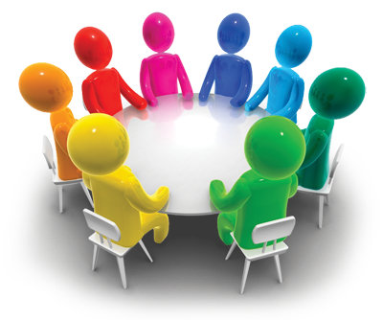
দলীয় কাজ
দল-১: কবিতায় ব্যবহৃত খাবারের একটি তালিকা তৈরি কর ।
দল-২:তোমাদের প্রিয় খাবারের একটি তালিকা তৈরি কর

Slide 20

মূল্যায়ন
( ১) লোকটি কোথায় যাচ্ছে ?
(ক)শহরে
(খ ) গ্রামে
(গ ) চাংড়িপোতা
(ঘ) মন্দিরে
(২)সে কোন আম খেতে চায় ?
(ক)ল্যাংড়া
(খ)ফজলি
(গ)কদলী
(ঘ)সবরি
(৩)কোন খাবার সে আয়েশ করে খেতে চায় ?
(ক)ক্ষীর
(খ)আম
(গ)পায়েশ
(ঘ)ফলার

Slide 21

বাড়ীর কাজ
১। নেমন্তন্ন ছড়ায় যে সব খাবারের নাম করা হয়েছে তার একটি তালিকা তৈরি করে আনবে।

Slide 22


Slide 23


